Slide 1
Hálózati Operációs Rendszerek
AAA-Azonosítás
Dr. Bilicki Vilmos
Szegedi Tudományegyetem
Informatikai Tanszékcsoport
Szoftverfejlesztés Tanszék

Slide 2
Az előadás tartalma
AAA
TLS
NTLM
SSO
Kerberos
Hálózati Operációs Rendszerek

Slide 3
AAA
Azonosítás
Jogosultság kezelés/Hozzáférés vezérlés
  DAC - Discretionary access control
  MAC - Mandatory access control
  RBAC - Role-based access control
  Képesség alapú hozzáférés vezérlés
Hálózati Operációs Rendszerek

Slide 4
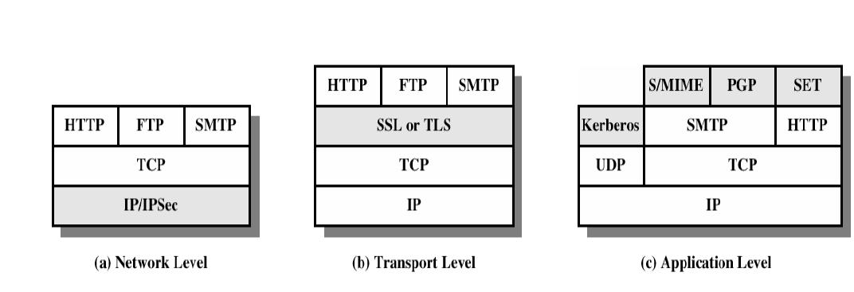
Biztonsági megoldások

Slide 5
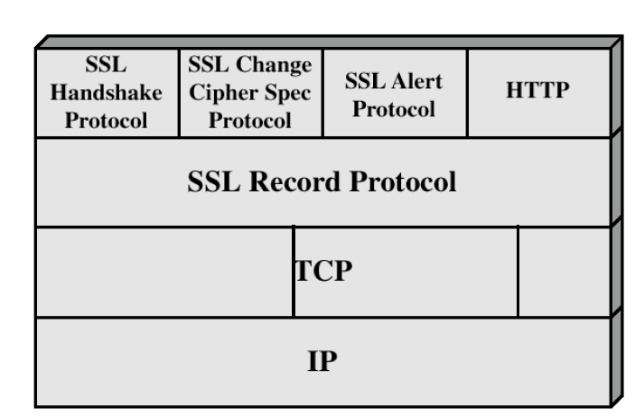
TLS (Tranport Layer Security)
Új réteg bevezetése:
  Netscape SSL
  Microsoft PCT
  IETF TLS
Megbízhatóság, Adatvédelem, Azonosítás
Definiálja a csatorna paramétreinek egyeztetési módszerét
Viszony/Kapcsolat

Slide 6
TLS felosztása I.
TLS Handshake
  Session identifier
  Peer certificate
  Compression method
  Cipher spec
  Master secret
  Is resumable

Slide 7
TLS felosztása II.
TLS Record
  Fragmentálás
  Tömörítés
  Tartalom védelem
  Titkosítás

Slide 8
Kapcsolat felépítés
Hello üzenetcsere
Rejtjelezési paraméter csere
Bizonyítvány csere
Főkulcs
Adatcsere

Slide 9
NTLM
LAN manager:
  Kihívás válasz alapú
    -> Név
    <- Random
    Enc(Passwd,név, random)->
  A jelszavak szabad szöveges formátumban tároltak!
  Nem különbözteti meg a kis és a nagy betűket
    26 karakter + speciális karakterek
  A hosszú jelszavak 7 karakteres részekre vannak osztva
  Következmény kicsi jelszótér, könnyen feltörhető
    Szótár alapú támadások
    Brute force támadások

Slide 10
NTLM V1
NTLM V1:
  Megkülönbözteti a kis és a nagy betűket
  Nincs 7 karakteres tördelés
  Szótáras támadásokra még igen érzékeny (gyenge jelszavak esetén)
  Brute Force módszerrel már nehezebb feltörni (100 2 GHz-es géppel 5.5 év a Microsoft szerint)
  A protokoll nem gondoskodik az üzenetek titkosításáról azonosításáról. (üzenet beszúrásos támadás)

Slide 11
NTLM V2
NTLM V2:
  128 bites kulcstér
  Kölcsönös azonosítás
  Biztonságos csatorna a kliens és a szerver között (aláírás és titkosítás)
  A csatorna titkosítása nem jelszófüggő
  Jóval nehezebb az Online Feltörés mivel az üzenetek igen változékonyak

Slide 12
Beállítások
HKEY_LOCAL_MACHINE\SYSTEM\CurrentControlSet\Control\LSA\LMCompatibilityLevel
  0 - LM & NTLM válaszok küldése
  1 - LM & NTLM – Amennyiben egyeztetve van NTLMv2 kapcsolat biztonság használata
  2 – Csak NTLM válaszok küldése
  3 - Csak NTLMv2 válaszok küldése
  4 -Csak NTLMv2 válaszok, megszakítja az LM kéréseket
  5 - Csak NTLMv2 válaszok megszakítja az LM & NTLM kéréseket
Vagy:
  Local Security: Computer Configuration\Windows Settings\Security Settings\Local Policies\Security Options\LAN Manager Authentication Level

Slide 13
SSO, E-SSO
Single sign-on (SSO)
  Hozzáférés vezérlés
  A felhasználó egyszer lép be
  Az erőforrások hozzáférése ezután már transzparens számára
  Problémák:
    Sok webhely, sok jelszó (21 account/password)
    A jelszó kezelés bonyolult
    Ezért egy jelszavat használ mindenhova
    Jelszó menedzselők
      Mac-X, GNOME, KDE, Web Böngészők
  Előnyei:
    Idő megtakarítás
    IT költség csökentés
    Több szintű transzparens biztonság

Slide 14
Megoldások
SSO
  Kerberos alapú
  Okos kártya alapú
  OTP token (one time password)
  OpenSSO
Megosztott azonosítás, Föderatív azonosság
  OpenID
  Shibboleth
  Információ kártyák
  Liberty Allience
  WS-Federation
Szabványok
  SAML

Slide 15
SAML
Security Assertion Markup Language
Azonosítás, Jogosultság kezelés biztonsági tartományok között
Probléma:
  Intranet megoldások
  Web Böngésző SSO?
Részei
  XML séma
  XML aláírás
  XML titkosítás
Elemei:
  XML alapú állítások
  Protokollok
  Kötések
  Profilok

Slide 16
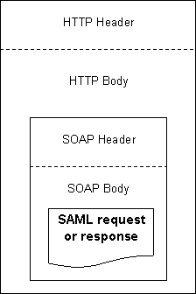
SAML
Kifejezések
  Azonosítás
  Attribútum
  Engedélyezés döntés eredmény (XAML inkább)
  Pl.: X adta ki t időben S-re vonatkozóan amenniyben a C feltételek igazak
Protokol
  Hogyan van a dróton átküldve
  Legfontosabb:
    Query
      Authentication query
      Attribute query
      Authorization query
Kötés

Slide 17
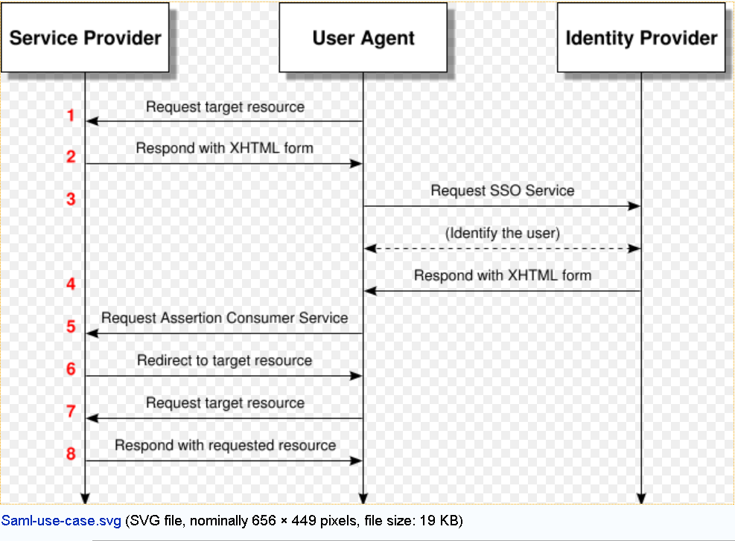
SAML

Slide 18
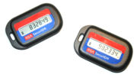
OTP token
Cél: nehezebb legy a védett erőforráshoz jogosulatlanul hozzáférni
Folyamatosan változó jelszó
Típusai
  Matematikai algoritmus mely az előző alapján gyártja a következőt (Leslie Lamport: hash lánc)
  Idő szinkronizálás alapú (speciális hw, mobil, …)
  Matematikai alapú de az újak az azonosító szerver véletlenszáma alapján generálódnak (SMS)

Slide 19
OpenID
Módszer arra, hogy egy azonosító egy felhasználó kezelésében van
Elosztott
A felhasználó tetszőleges OpenID szolgáltatót választhat
Szolgáltató váltásnál is megtarthatja az azonosítóját
Ajax segítségével az oldal elhagyása nélkül is azonosítható a felhasználó
Profil, … nem része a specifikációnak

Slide 20
OpenID
A protokol
  A felhasználó megdja az azonsítóját az erőforráshoz
  Az erőforrás felderíti az azonosító szervert és annak protokollját
  Az erőforrás átirányítja a felhasználót az azonosító szerverhez
  Az azonosító szerver azonosítja a felhasználót (az hogy hogyan az nincs megadva)
  Az azonosító szerver visszairányítja a felhasználót az erőforráshoz az azonosítás eredményével
    URL, Nonce, aláírás

Slide 21
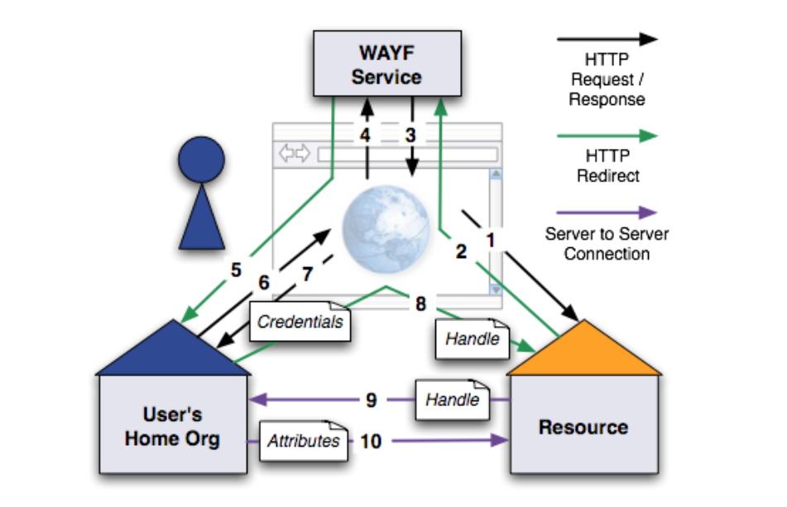
Shibboleth
SAML alapú
Föderatív kapcsolatok felett azonosítás, jogosultság kezelés

Slide 22
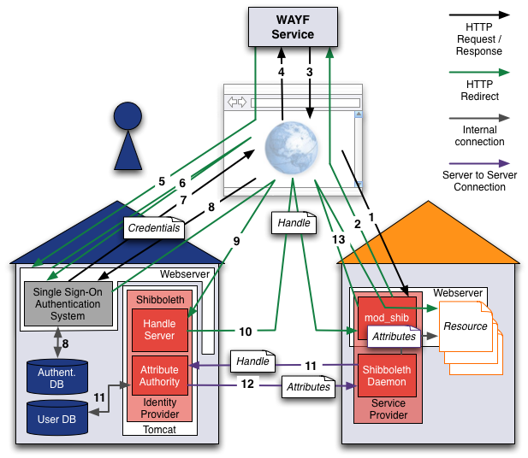
Shibboleth

Slide 23
Információs kártyák
Egy csak a felhasználó által ismert információra alapozva azonosítja a felhasználót
Információs kártyák hordozzák ezt
Személyes
Menedzselt

Slide 24

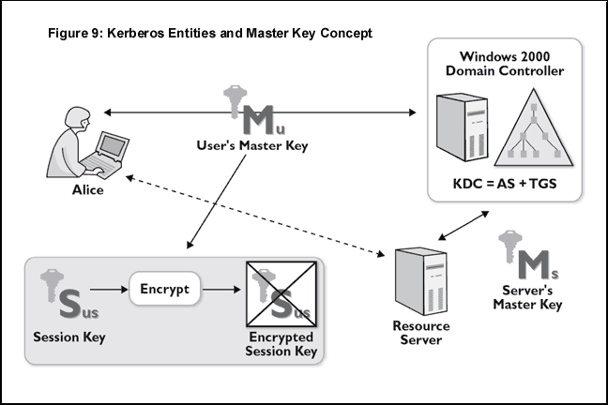
Kerberos
MIT Athena project (http://web.mit.edu/kerberos/www/)
Funkciói (Fejek):
  Azonosítás (authentication)
  Hozzáférés vezérlés (access control)
  Naplózás (auditing)
Felépítés:
  Kliens (Client)
  Szerver (Server)
  Jegy központ (KDC)
Kerberos V5 (RFC 1510):
  Azonosítás

Slide 25
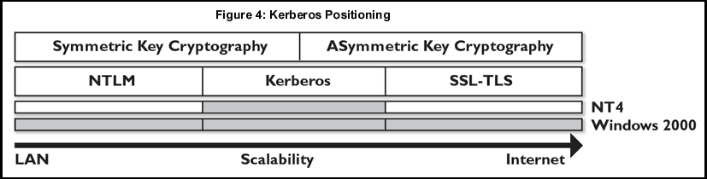
Kerberos vs. NTLM, TLS
Használhatja úgy a szimmetrikus(RFC 1510) mint az aszimmetrikus titkosítást (PKINIT)
Az aszimmetrikus megoldás skálázhatóbb:
  A másik félnek nem kell online lennie
  Internetre az SSL-TLS a legalkalmasabb
Az aszimmetrikus megoldás:
  nehezebben adminisztrálható
  nagyobb a számításigénye (1000x)

Slide 26
Kerberos vs NTLM
Gyorsabb azonosítás (pl.: a jegy tárolható, pass-trough azonosítás)
Kétoldalú azonosítás (NTLM challenge-response)
Tranzitív megbízás (nem feltétlenül kerberos megbízás)
Nyílt szabvány (RFC 1510 )
Delegálás, Azonosítás továbbítás támogatása (egy szolgáltatás egy felhasználó nevében cselkedhet, többrétegű alkalmazás)
Smart-Card használat támogatása (Kerberos PKINIT) (Védelem a billentyűzet figyelő programok ellen)

Slide 27
Kerberos Működési Elv
A Kerberos azonosítás a szimmetrikus titkosításon alapul
Kulcs elosztás
Kerberosz jegy
A jegy kiosztása
Az egyed fő kulcs használatának korlátozása

Slide 28
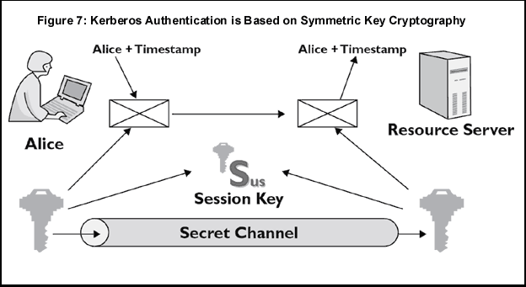
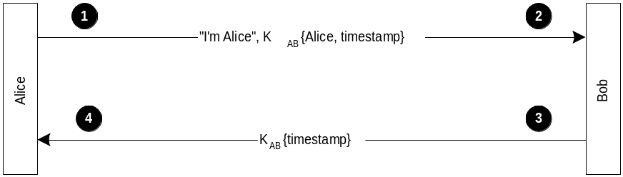
A Kerberos azonosítás a szimmetrikus titkosításon alapul
D_{K}(E_{K}(M)) = M;
Hasonló megoldás van NTLM esetén is:
  Ha a közös kulccsal van titkosítva akkor a másik fél hiteles
Titkosított Csomag:
  Azonosító (authenticator) mindig mást kell titkositania
Közös titkos kulcs:
  Viszony Kulcs (session key)
Kritikus elem:
  Időbélyeg (Time Stamp) kisebb a kulönbség mint 5 perc, sorrend figyelés
Kölcsönös azonosítás:
  A szerver is megteszi ugyanezt

Slide 29
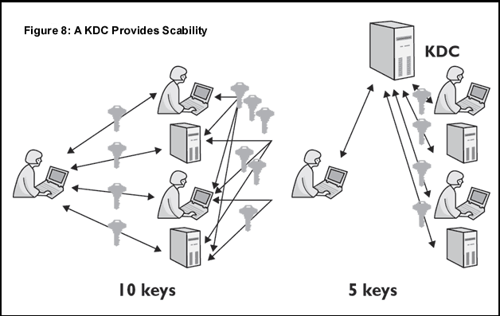
Kulcs elosztás
Hogyan osztjuk ki a kulcsokat (nem csak )
emberek, …
Kerberos nélkül:
  n (n — 1)/2 kulcs
  (50,000 -> 1,500,000,000)
  Minden kliensen
Kerberos : Három entitás:
  Két kommunikáló fél
  Közvetitő fél (Key Distribution Center - KDC)
    Minden egyed rendelkezik egy-egy KDC-vel közös kulccsal
    Az Egyed Mester Kulcsa (Master Key) (pl: a felh. Jelszavából, MD5 tárolás, létrehozáskor), hosszútávú kulcs
    Kerberos tartományok
Windows 2000:
  Dcpromo -> kdc szolgáltatás (minden DC írható/olvasható KDC adatbázis)
    Azonosító szolgáltatás
    Jegy Kiadó Szolgáltatás
  Multimaster

Slide 30
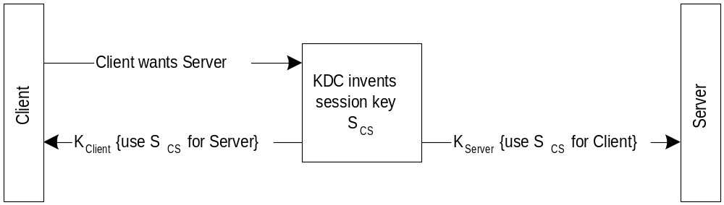
Kerberos jegy
Biztonságos csatorna
építhető ki a segítségével
Kereberos:
  Azonosító Szolgáltatás (Authentication
  Service)
  Jegykiosztó Szolgáltatás (Ticket-Granting Service)
Mindenki megbízik a KDC által legyártott viszonykulcsokban (nem csak a Master Key-ben)
A viszonykulcs minősége a Windows 2000 véletlen szám generátorától függ (Nem a felh. Jelszótól !!!)
A KDC-nek kellene a viszony kulcsokat kiosztani :
  A közös kulccsal titkosítja (user, szerver) (Kerberos terminológia : jegy ticket))

Slide 31
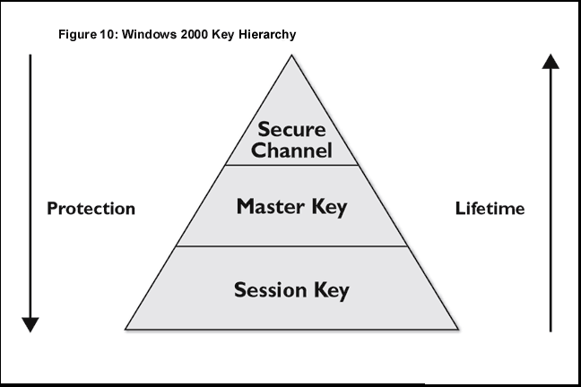
Kulcs hierarchia
A biztonság növelése érdekében, a gyakran használt kulcsokat gyakrabban változtatják és erősebb kulcsokat generálnak (felh. jelszó):
  A magasabb szintű kulcsok védik az alacsonyabb szintű kulcsokat
  A magasabb szintű kulcsok hosszabb élettartamúak

Slide 32
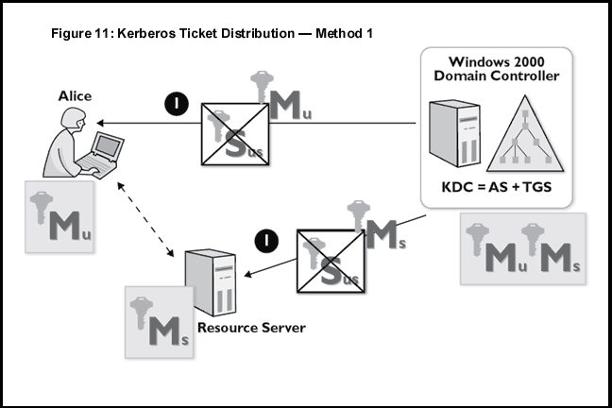
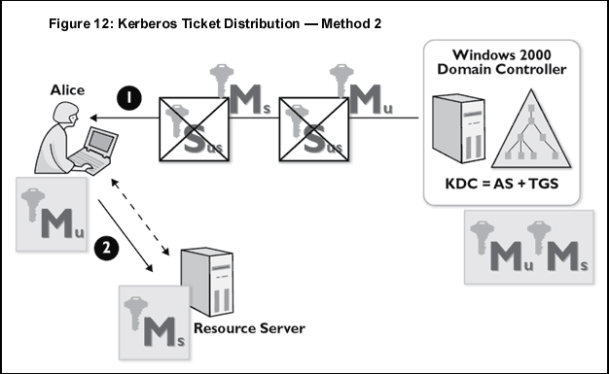
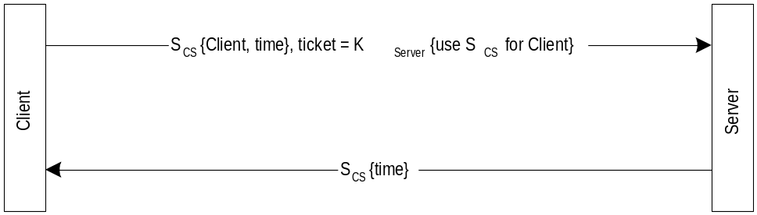
Kulcs elosztás
Két megoldás lehetséges:
  Mindkét fél a szervertől kapja meg:
    Az erőforrás szervernek minden kulcsot tárolnia kellene
    Szinkronizációs problémák
  A szerver a kezdeményező félnek küldi el mindkét jegyet
    Egyszerű azonosítás (elküldi a jegyet)
    Gyors azonosítás (tárolhatja a jegyet)
    Egyszerűbb terhelés elosztás (csak másik jegyet kell küldeni)
    A kulcsok egy speciális memória területen tárlódnak és soha sem kerülnek ki a merevlemezre (klist.exe, kerbtray.exe ürítés )

Slide 33
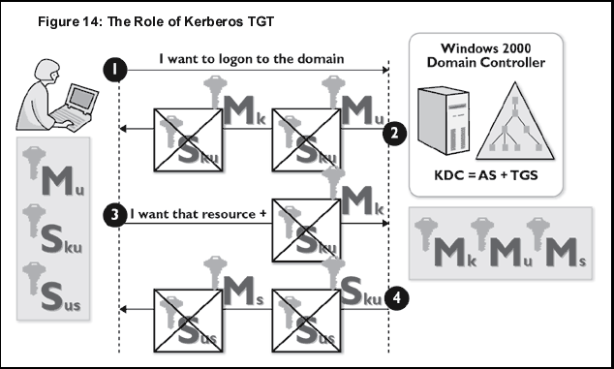
Jegy biztosító jegyek
(ticket-granting ticket )
Minden egyes viszony
kulcs létrehozására a
felhasználó mester kulcsát
használtuk
  Könnyebben visszafejthető
  szótáras támadással
  (L0phtcrack )
  Az első azonosítás után egy
  TGT-t, és egy viszony kulcsot kap a felhasználó e jegy segítségével titkosítja az üzeneteket a KDC számára
  A TGT újrahasznosítható az élettértartamán belül
  A KDC nem tartja nyilván a TGT-ket
  Gyorsabb megoldás mivel nem kell keresgélnie az adatbázisában

Slide 34
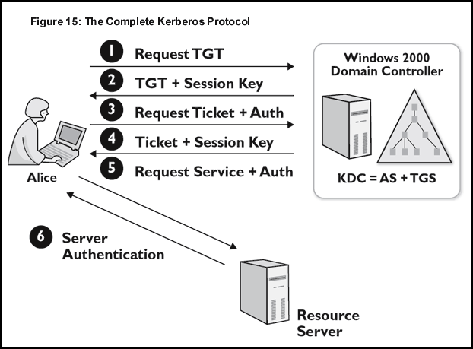
Kerberos működése
KRB_AS_REQ
KRB_AS_REP
KRB_TGS_REQ
KRB_TGS_REP
KRB_AP_REQ
KRB_AP_REP

Slide 35
Adat titkosítás
A viszony kulcs az adat:
  Aláírására
  Titkosítására
  használható. (CIFS)
  HKLM\System\CurrentControlSet\Services\LanManServer\Parameters
    EnableSecuritySignature
    RequireSecuritySignature
  HKLM\System\Current-ControlSet\Services\Rdr\Parameters
  Q161372

Slide 36
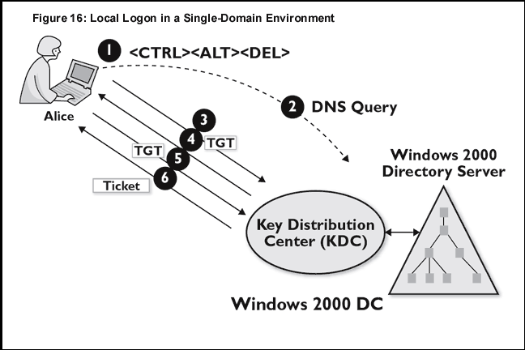
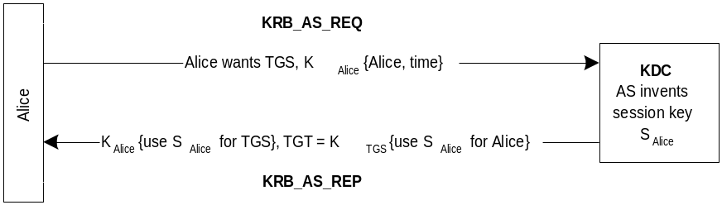
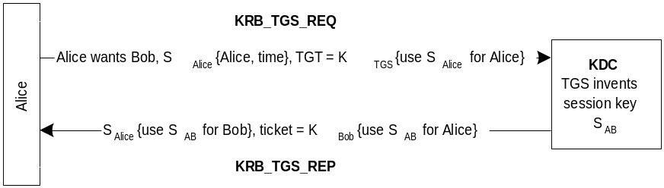
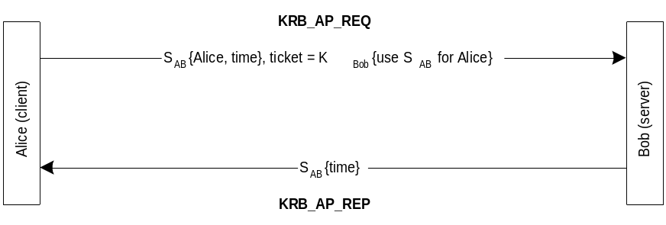
Bejelentkezés egy Windows 2000 szerverbe
Helyi bejelentkezés
(Egy tartományos modell):
<CTRL><ALT><DEL>
DNS keresés (_kerberos ,
_kpasswd )
KRB_AS_REQ
Az Azonosító Szolgáltatás
azonosítja a felhasználót
majd KRB_AS_REP
üzenetet küld.
A helyi gép egy KRB_TGS_REQ
üzenetet küld.
A kdc KRB_TGS_REP választ küld
A jegyet megvizsgálja az LSA

Slide 37
Jegy tulajdonságok
FORWARDABLE
  A szerver szerzi be a jegyet
FORWARDED
PROXIABLE
  Kliens szerzi be a jegyet
  Tudni kell a háttérszerver adatait
PROXY
RENEWABLE
  A viszony kulcsok cserélhetőek a jegy újragenerálása nélkül
    Aktuális kulcs időtartam (tipikusan egy nap)
    Teljes kulcs időtartam (néhány hét)
INITIAL

Slide 38
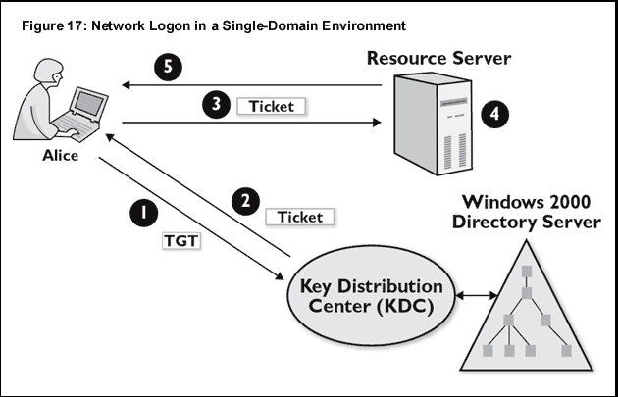
Hálózati bejelentkezés
KRB_TGS_REQ
KRB_TGS_REP
KRB_AP_REQ
KRB_AP_REP

Slide 39
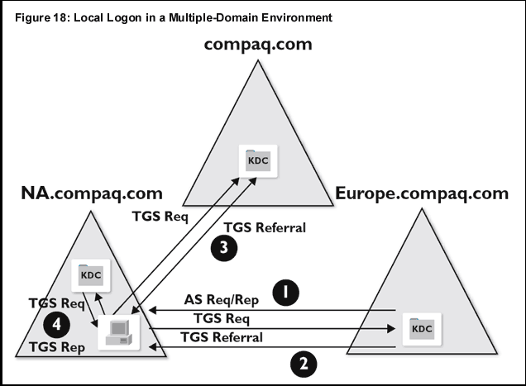
Bejelentkezés más tartományba
A felhasználó vagy az erőforrás más tartományhoz tartozik (Alice Europe, Gép NA).
KRB_AS_REQ és KRB_AS_REP (Europe)
KRB_TGS_REQ , KRB_TGS_REP
  KRB_TGS_REQ Europe
  Hivatkozó jegy NA irányába (compaq.com, tartományközi jelszó)
  DNS kdc keresés compaq.com-ban
  Hivatkozó jegy NA-ra
  KDC keresés NA-ban
  TGS_REP az erőforrásra
Ez nem történik meg minden alkalommal (tárolás), a csomagok kicsik

Slide 40
Tartományok közötti kapcsolat
Tartományi megbízott fiókok
  A tartomány közti azonosítást a speciális megbízó (principal) fiókot tárol a másik tartományról
  Tartomány közti kulcsok (inter-realm key)
  A kulcs a jelszóból származik mely megfelelő időközönként cserélődik
  Valós megbízotti kapcsolat:
    Közös titkos kulcs (dcpromo)
krbtgt fiók:
  Az ő jelszava lesz a Master Key
  A jelszó menetrend szerint váltakozik
Jelentős DC használat (principal, tartomány)

Slide 41
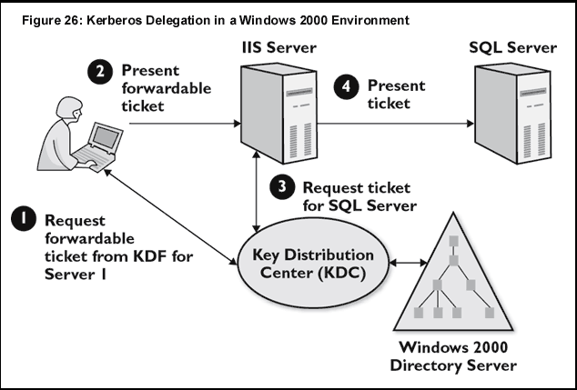
Azonosítás delegálása

Slide 42
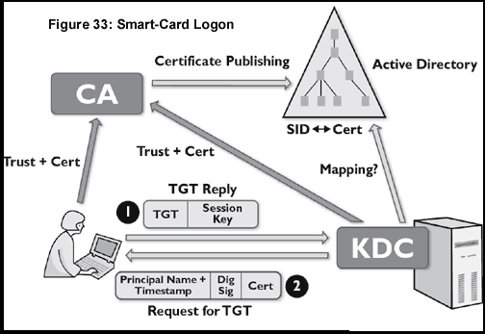
Smart card belépés
PKINIT
CA használat
Menet:
  PA-PK-AS-REQ
  …

Slide 43
Az előadás tartalma
AAA
TLS
NTLM
SSO
Kerberos
Hálózati Operációs Rendszerek

